Slide 1
Habilidad: RELACIONAR Consideraciones sobre la lectura.
Liceo Huépil
Asignatura: Taller de Lenguaje Avanzado
Profesora: María Angélica Sanhueza Manzor
Educadora Diferencial: Carmen Gloria Carilao Gómez
Huépil, junio 26 de 2020

Slide 2
Ensayo Nacional 27,28 y 29 de junio Asignaturas: Lenguaje, Matemática, Historia y Ciencias
Inscribirse
https://forms.gle/3pX6LSR9M56A339x5
o escribir al correo electrónico:
secretaria.academica@usach.cl

Slide 3
OBJETIVOS DE LA CLASE
-Conocer procedimiento para aplicar lectura comprensiva.
-Conocer las características de un lector competente.
-Identificar el tipo de lectura que se requerirá para contestar prueba de comprensión lectora.
-Conocer propuesta de resolución de preguntas que involucren la habilidad de “relacionar”
-Aplicar habilidad de relacionar en ejercicio breve.

Slide 4
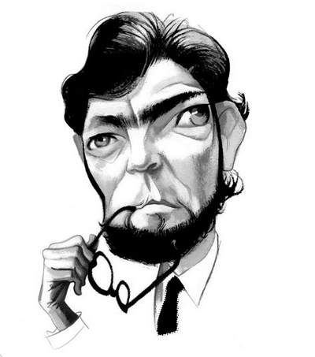
Recordemos…
1. ¿En qué consiste la estrategia “Relacionar – Interpretar”
2. ¿Cuáles son las cuatro habilidades que están vinculadas?
3. ¿Qué involucra cada una de estas habilidades?

Slide 5
HABILIDADES
Relacionar: es establecer conexiones entre dos o más partes de un texto.
Sintetizar: es determinar la idea o las ideas centrales de un texto o de un fragmento de este para elaborar una reformulación del contenido original.
Inferir: es derivar información implícita desde la información explícita contenida en el texto.
Interpretar: es determinar la función o finalidad, de un elemento textual para atribuirle un sentido de lectura coherente con el contexto de lo leído.
Estrategia
¿Qué habilidad lectora está vinculada a la estrategia de relacionar - interpretar?
Relacionar - Interpretar
Demuestra comprensión, otorgando sentido a las relaciones entre diferentes partes de un texto. Los componentes del texto que se han de relacionar pueden estar ubicados en la misma sección o en diferentes párrafos.

Slide 6
Procedimiento para una lectura comprensiva
1
Leer el fragmento o texto de principio a fin.
2
Distinguir el tipo de texto.
3
Identificar la idea principal ¿de qué me habla el texto?
11
4
Subrayar la información relevante.
5
Plantearse preguntas sobre el tema del fragmento o texto.
6
Establecer relaciones entre los distintos párrafos (leer en red).
7
Realizar inferencias, es decir, predicciones acerca de lo leído.
8
Visualizar en un esquema, dibujo o mapa conceptual las ideas del texto.
9
Clasificar los encabezados de las preguntas por niveles.
10
Llevar a cabo un monitoreo metacognitivo.
Evaluar la intención comunicativa del emisor y el tono utilizado.

Slide 7
Algunas recomendaciones
Cuando se encuentre palabras nuevas e interesantes buscar su significado y usarlas .
Leer detenidamente el texto reteniendo ideas generales por párrafos antes de contestar.
Analizar cada párrafo ( reflexionar), sintetizar cada idea y evaluar de manera objetiva.

Slide 8
¿Qué se entiende por “Estrategia”?
Significa, en una de sus acepciones, “el conjunto de las reglas que aseguran una decisión óptima en cada momento” (Diccionario de la Lengua Española). Este concepto te puede ser de mucha utilidad para lograr tu máximo esfuerzo, gracias a un trabajo organizado, desarrollado de forma sistemática, sin sobresaltos ni estrés.

Slide 9
Los lectores manifiestan dificultades para captar el significado de los textos cuando:
Presentan deficiencias en la decodificación.
Escasez de vocabulario
Problemas de memoria (por saturación, al no jerarquizar la información que procesa).
Escasez de conocimientos previos
Carencia de estrategias lectoras (no sabe de qué manera enfrentar un texto según las características específicas)

Slide 10
El lector competente presenta las siguientes actitudes
2. Monitorea su comprensión durante todo el proceso de lectura.
3. Realiza los pasos necesarios para corregir los errores de comprensión, una vez que se da cuenta de que ha interpretado mal lo leído.
4. Distingue lo importante en los textos que lee.
5. Resume y sintetiza la información cuando lee.
6. Infiere constantemente durante y después de la lectura.
7. Realiza preguntas para comprender, interpretar y evaluar lo leído.
1. Utiliza el conocimiento previo para darle sentido a la lectura.

Slide 11
Niveles de Lectura
1.Literal
Reconoce la información explícita: identifica personajes, ideas principales, causas y efectos, sucesos y acciones.
2. Inferencial
Realiza relaciones entre textos leídos, experiencias previas, elaborando conclusiones a partir de lo leído.
3.Crítico
Evalúa el texto, emite juicios de valor de acuerdo con el conocimiento del contenido del texto. Puede Considerar la adecuación y validez de los juicios propuestos, rechazar o aceptar ideas planteadas en el texto, puede transformar ideas y evaluar el grado de realidad o fantasía.
Reconoce ideas centrales a nivel local y global.
Puede inferir detalles, secuencias, relaciones causa-efecto, predecir acontecimientos, interpretar un lenguaje figurado o inferir ideas principales no explícitas.

Slide 12
Tipos de lectura
Intensiva
Es más lenta, con actitud reflexiva, como cuando estudiamos.
Demanda un acercamiento estratégico al texto.
Poner atención no solo al significado de las palabras en su contexto, sino que también a la información implícita, infiriendo, interpretando y evaluando lo leído.
Extensiva
Leer textos completos (novelas, ensayos, reportajes).
Propósito: comprender el sentido general.
Fines recreativos, poco reflexiva y panorámica.

Slide 13
La Prueba de Transición de Comprensión Lectora demandará ¿una lectura EXTENSIVA O INTENSIVA? ¿Por qué?

Slide 14
FASES DE LA LECTURA INTENSIVA
PRELECTURA: se explora el texto para anticipar el tipo de discurso y el contenido de este y así seleccionar más fácilmente la información relevante.
LECTURA ANALÍTICA: en la que se comprende e interpreta la información explícita e implícita del texto en profundidad.
POSTLECTURA: se organiza la información obtenida mediante una síntesis global, se evalúa el texto y se retienen los datos e inferencia más relevantes.

Slide 15
Proceso de lectura sugerido
Ojear el texto activamente: identificar tema y tipo de discurso, seleccionar estrategia.
Leer reflexivamente: aplicar estrategia de lectura según tipo de discurso.
Sintetiza y evaluar: leer en red y evaluar lo propuesto.
EXPOSITIVO:
Centrarse en la información y la perspectiva ante el tema.
ARGUMENTATIVO: Identificar la tesis, contratesis, argumentos.
NARRATIVO:
Identificar los motivos de los personajes e interpretar la secuencia de acciones.

Slide 16
HABILIDAD: RELACIONAR
Comprender cómo está compuesto el texto.
Reconocer sus partes o elementos constitutivos y asignarles un sentido de lectura posible (analizar).
Resumir la información de cada parte.
Una vez analizado así el texto, estamos en condiciones de relacionar dichos elementos entre sí o respecto a su función dentro de un todo.

Slide 17
Algunas formas de plantear este tipo de preguntas son:
Seleccione el enunciado que representa adecuadamente el sentido de la expresión “las trampas no funcionan”
¿A qué elementos textuales se refieren respectivamente los pronombres subrayados en el segmento anterior?
Los párrafos quinto y sexto del texto leído hacen referencia
¿Cuál de las siguientes opciones presenta una síntesis adecuada para los párrafos cinco y seis?

Slide 18
PROPUESTA DE RESOLUCIÓN
¿De qué trata el texto?
Lectura párrafo a párrafo.
2. Analizar la relación entre los párrafos o segmentos evaluados.
3. Evaluar alternativas.
Sintetizar
¿Qué se afirma al respecto?
Conectores
Apoyarse en marcas textuales y estructurales
Formas de organización del texto.
Progresión de la información
Formas básicas de los textos expositivos, argumentativos, narrativos, mediáticos y literarios.
El verbo introductorio expresa la relación entre los párrafos o la función del párrafo en el texto leído.
El resto de la alternativa debe dar cuenta de lo esencial del párrafo, acorde a la función o relación del mismo con los demás.

Slide 19
Ejemplo de Aplicación
ANÁLISIS DEL CONTEXTO: El fragmento forma parte de un texto dramático, por lo que es necesario comprender la situación en la que se presenta el enunciado a analizar.

Slide 20
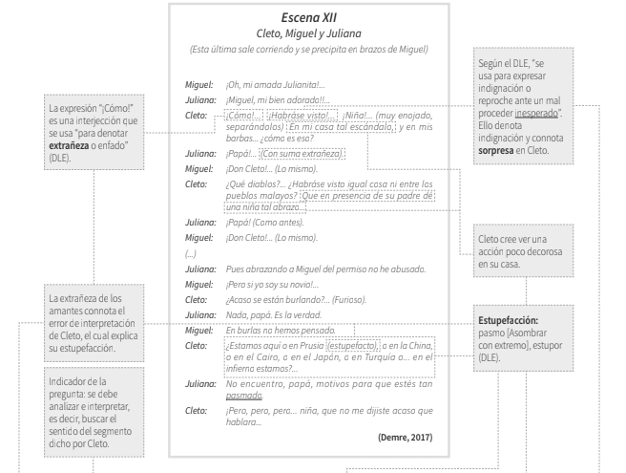

Slide 21
¿Qué quiere decir CLETO cuando cuestiona el lugar en el que se sitúan?
A. Molestia por la decisión irracional de su hija.
B. Descontento por el romance de Juliana.
C. Extrañeza por la forma de demostrar los sentimientos de la juventud.
D. Sorpresa al no comprender lo que sucede entre Juliana y Miguel.
E. Enojo al presenciar la porfía de su hija.

Slide 22
Consideraciones
Se subirá una breve guía de ejercitación de la habilidad de relacionar.
Próxima clase:
Realizaremos retroalimentación de la guía de ejercitación sobre la habilidad de relacionar.
Veremos la habilidad de Sintetizar y desarrollaremos unos ejercicios en conjunto, considerando la habilidad de relacionar y sintetizar.
Para luego aplicar lo aprendido en una guía de ejercitación.

Slide 23
Fuentes:
Temario Prueba de Transición Comprensión Lectora. DEMRE 2020
Prueba de Competencia Lectora. Preuniversitario Pedro de Valdivia.2020.

